Slide 1
Муниципальное бюджетное дошкольное образовательное учреждение
Киреевский детский сад комбинированного вида №6 «Аленушка»
администрации муниципального образования Киреевский район
Мастер-класс для педагогов ДОУ
«Учимся рисовать природу (пейзаж)»
Подготовила и провела воспитатель:
Шумских Наталья Александровна
1 часть – ноябрь 2013г.
2 часть – февраль 2014г.

Slide 2
Актуальность выбранной темы мастер-класса:
*Изобразительная деятельность ребёнка, которой он только начинает овладевать, нуждается в квалифицированном руководстве со стороны взрослого. Но чтобы развить у каждого воспитанника творческие способности, заложенные природой, педагог сам должен разбираться в изобразительном искусстве, в детском творчестве, владеть необходимыми способами художественной деятельности.
Цели:
*Научить педагогов использованию разнообразных приемов в изображении природы (пейзажа) на занятиях по изобразительной деятельности для детей дошкольного возраста.
Задачи:
*Познакомить участников мастер - класса с разными техниками рисования;
*Развивать интерес к различным техникам изображения природы (пейзажа) на бумаге;
*Способствовать развитию интереса к художественно-эстетической деятельности;
*Развивать творческие способности и экспериментирование;
*Воспитывать чувство прекрасного.

Slide 3
Занятие №1.
Дата проведения: 28.11.2013 г.
Тема: «Учимся рисовать природу (пейзаж) красками»
Место проведения: МБДОУ «Киреевский д/с «Аленушка»
План:
-презентация опыта работы
- сообщение по теме: использование краски (акварели, гуаши) в изображении пейзажа»
-практическое занятие работа с участниками мастер – класса.
Структура мастер – класса:
1.Вступительная часть. Объявление темы и цели мастер-класса.
2. Теоретически - демонстрационная часть. Показ презентации; пояснение и рекомендации основных этапов в изображении пейзажа.
3. Практическая часть: - задание участникам мастер – класса.
Нарисуем красками осенний пейзаж.

Slide 4
Ход мастер-класса:
Вступительная часть: - Уважаемые коллеги! Тема нашего мастер-класса сегодня – «Рисуем природу (пейзаж)».
Совместно с вами мы познакомимся с разными примерами рисования пейзажа, а в процессе практической деятельности я научу вас быстрым и простым способом изображения пейзажа.

Slide 5
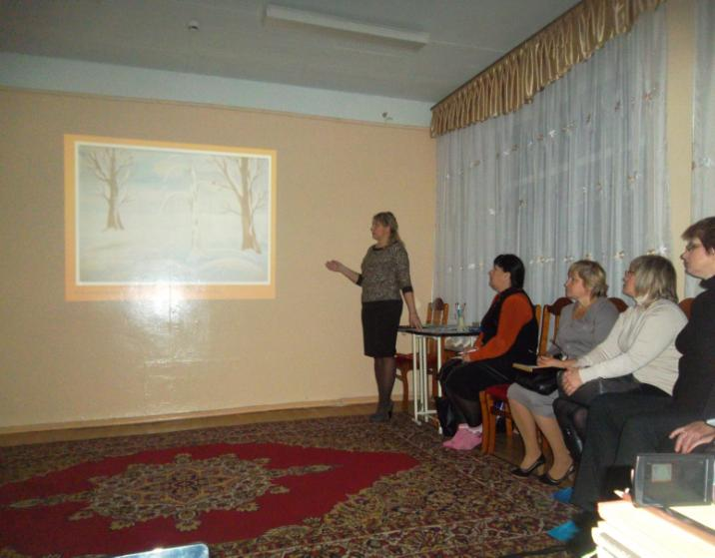
Теоретически - демонстрационная часть

Slide 6
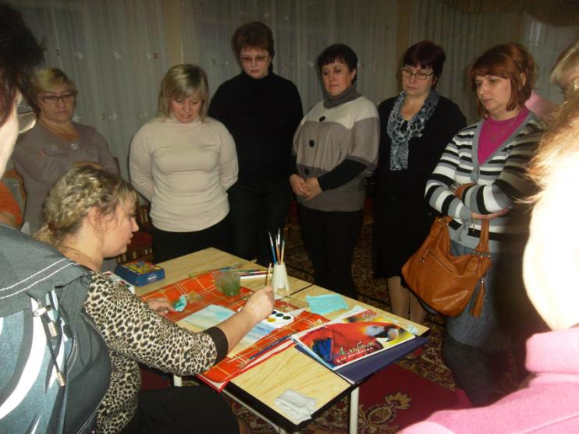
Практическое занятие работа с участниками
мастер – класса.

Slide 7
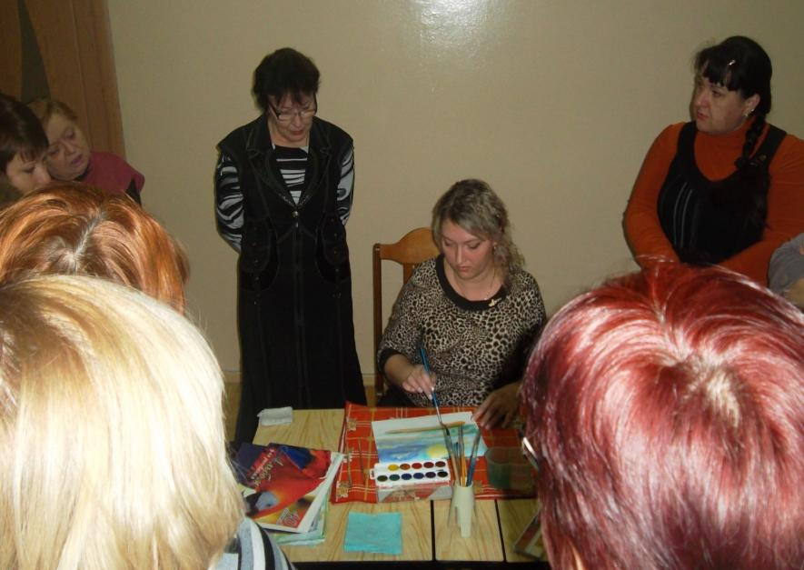

Slide 8
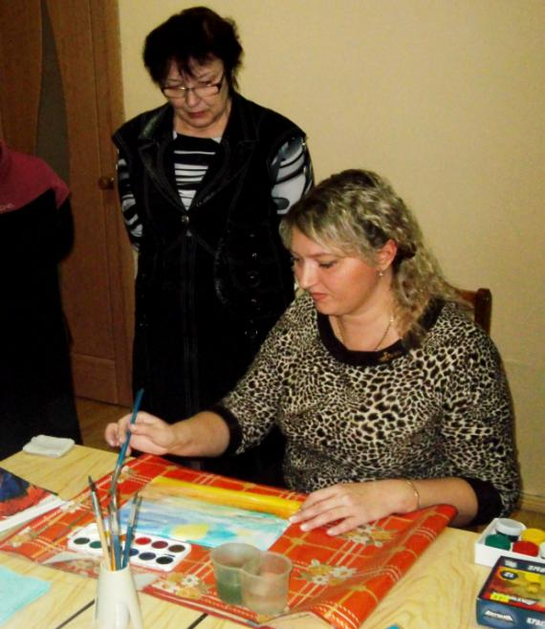

Slide 9
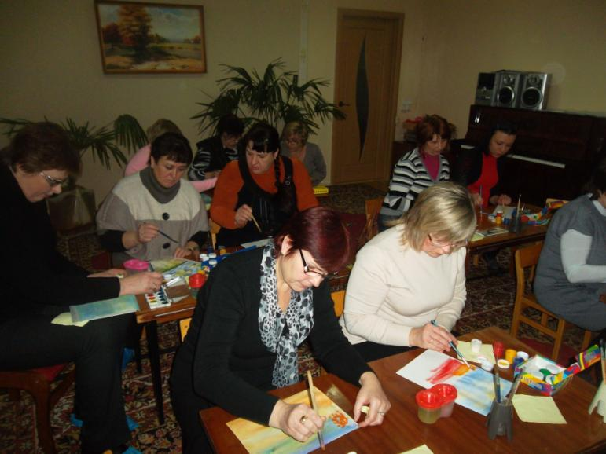
Участники мастер – класса рисуют осенний пейзаж

Slide 10
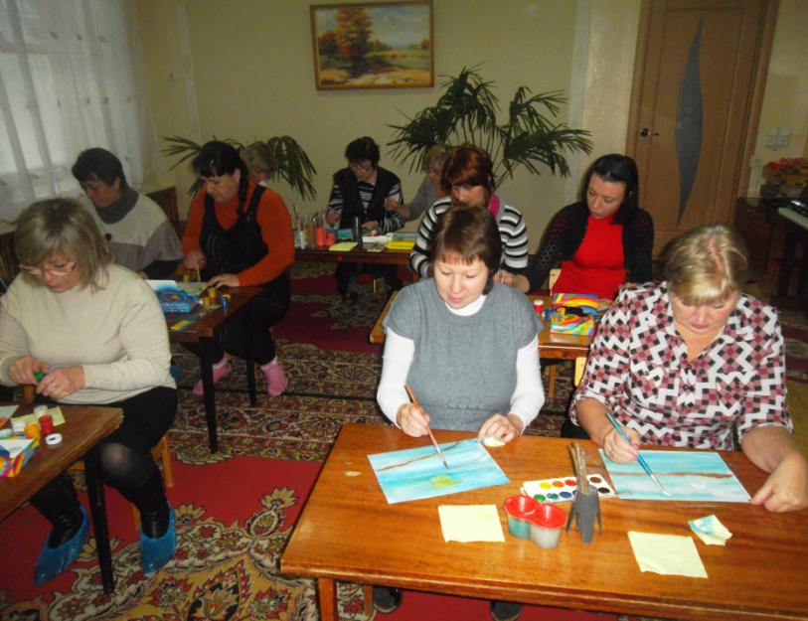

Slide 11
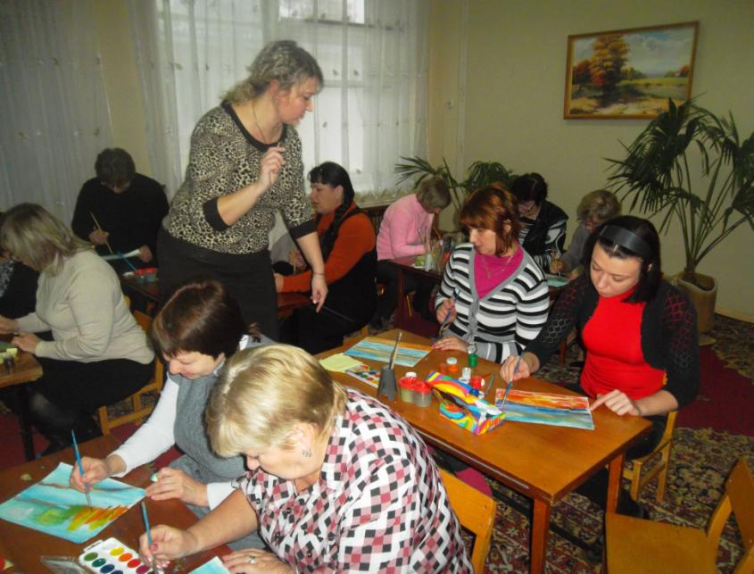

Slide 12
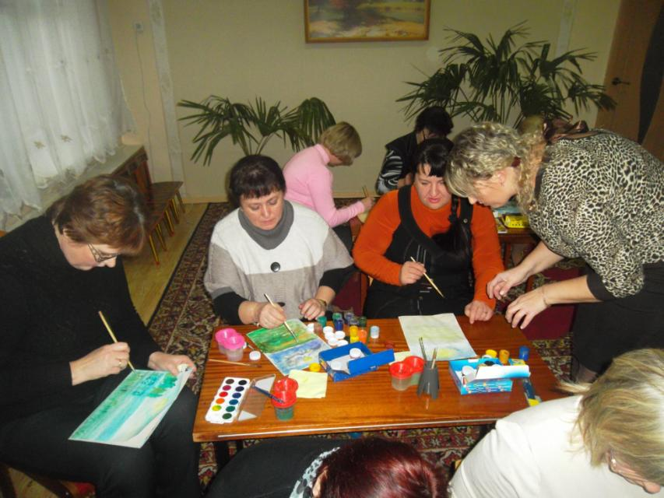

Slide 13
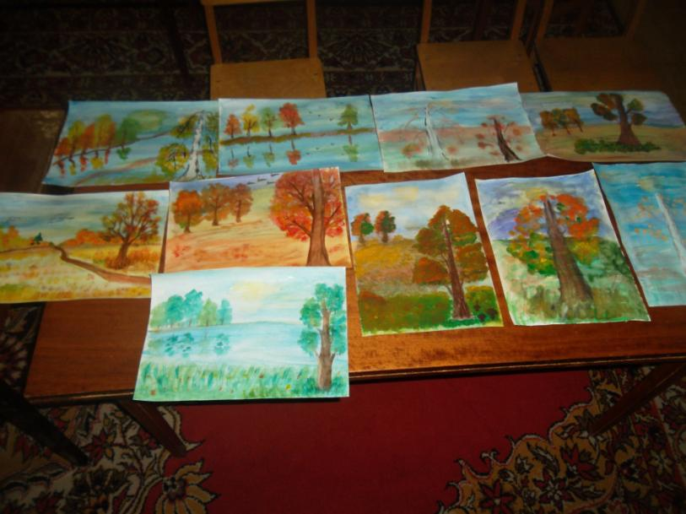
Рисунки участников мастер - класса

Slide 14
Занятие №2.
Дата проведения: 14.02.2014 г.
Тема: «Учимся рисовать природу (пейзаж) графическими материалами»
Место проведения: МБДОУ «Киреевский д/с «Аленушка»
План:
-презентация опыта работы
- сообщение по теме: использование краски (акварели, гуаши) в изображении пейзажа»
-практическое занятие работа с участниками мастер – класса.
Структура мастер – класса:
1.Вступительная часть. Объявление темы и цели мастер-класса.
2. Теоретически - демонстрационная часть. Показ презентации; пояснение и рекомендации основных этапов в изображении пейзажа.
3. Практическая часть: - задание участникам мастер – класса.
Нарисуем красками осенний пейзаж.

Slide 15
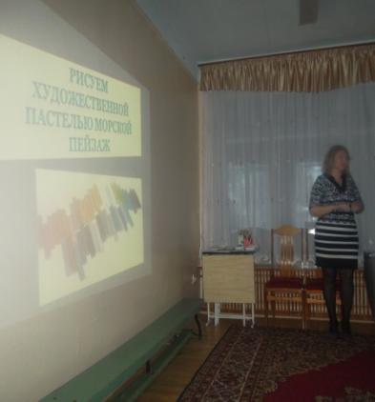
Ход мастер-класса:
Вступительная часть: - Уважаемые коллеги! Сегодня мы собрались с вами второй раз по одной и той же теме «Рисуем природу (пейзаж)». Только сегодня я покажу вам
мастер - класс по изображению природы графическими материалами

Slide 16
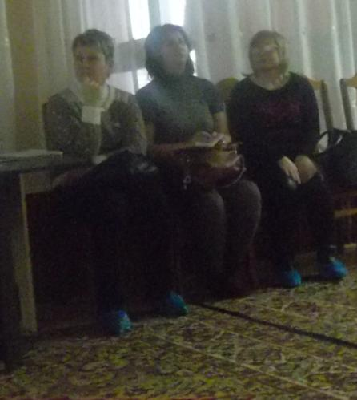
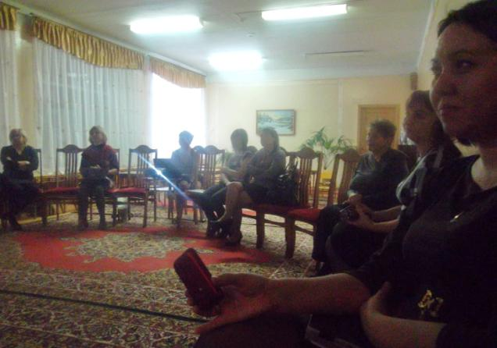

Slide 17
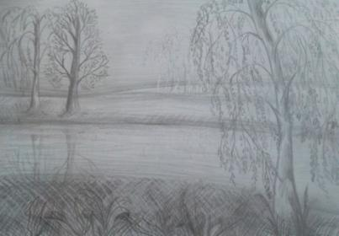
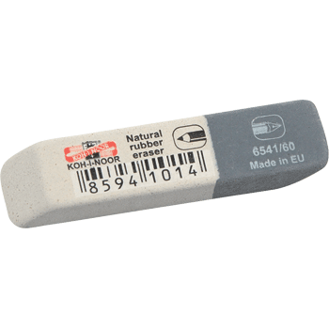
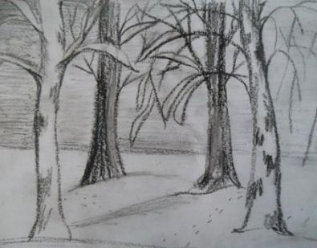
Рисуем простым карандашом летний пейзаж у реки
Рисуем художественным углем зимний пейзаж

Slide 18
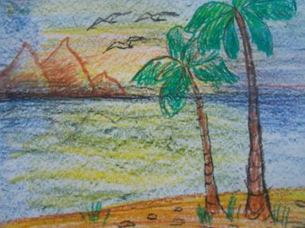
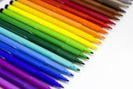
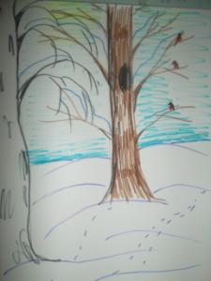
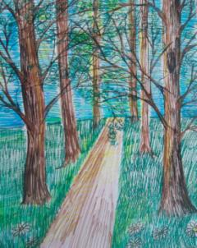
Рисуем художественной пастелью морской пейзаж
Рисуем фломастерами

Slide 19
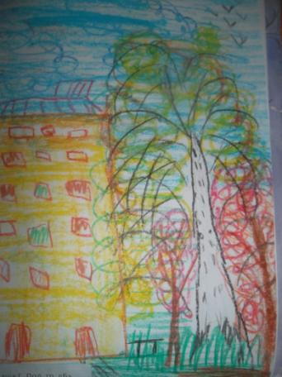
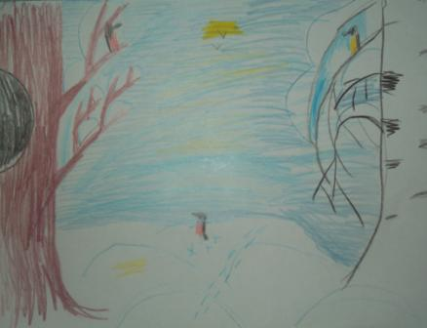
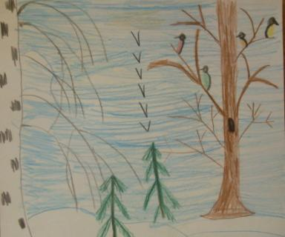
Дети рисуют графическими материалами

Slide 20
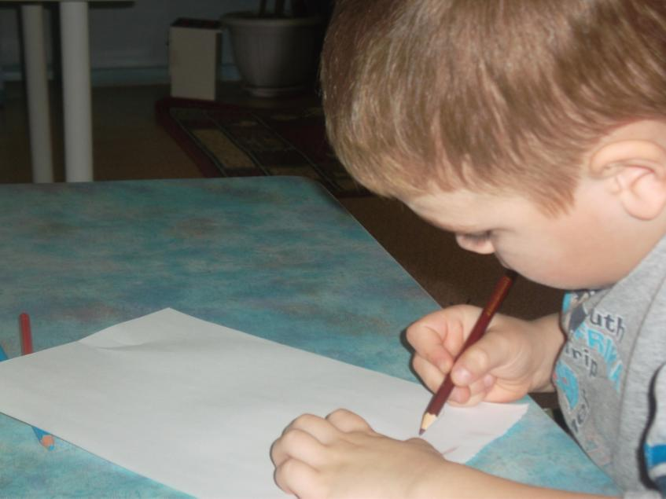

Slide 21
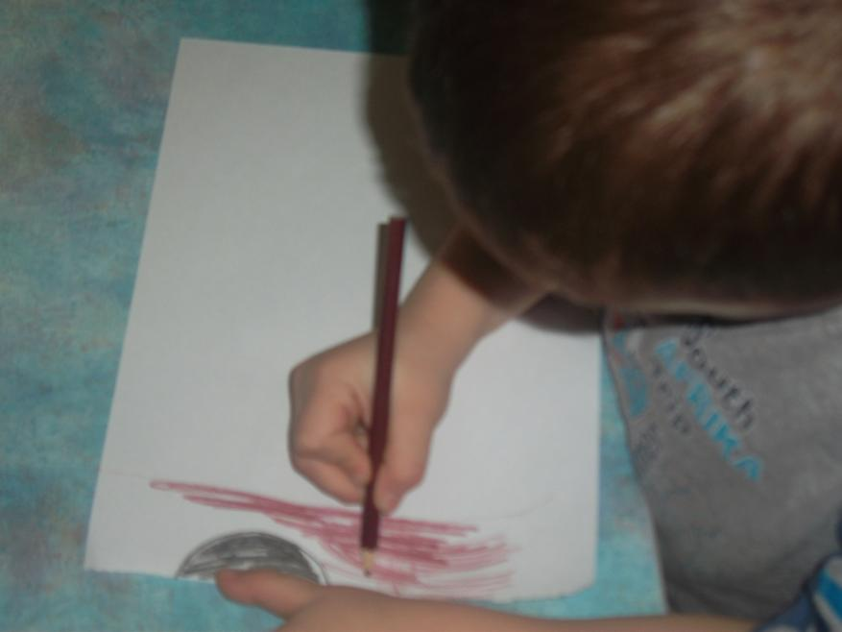

Slide 22
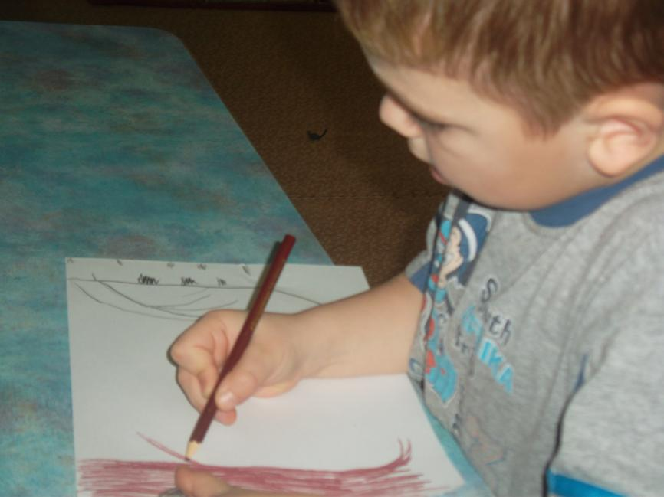

Slide 23
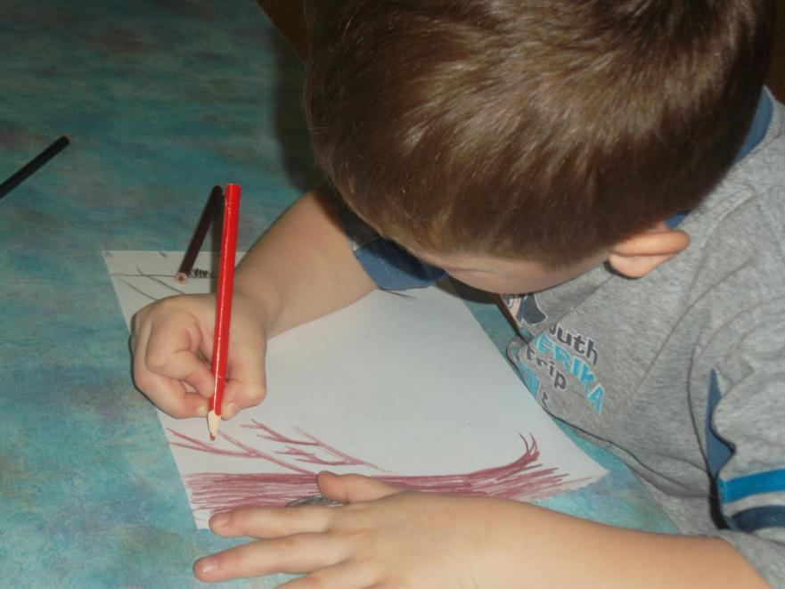

Slide 24
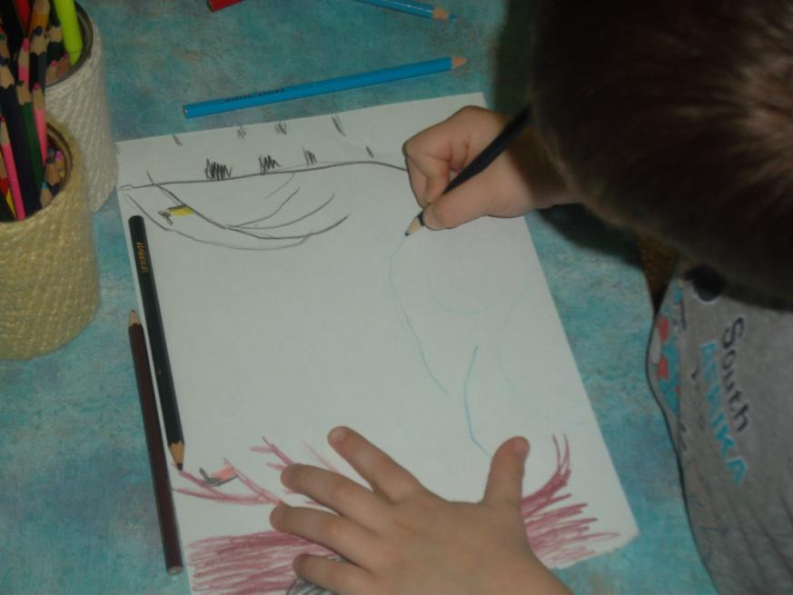

Slide 25
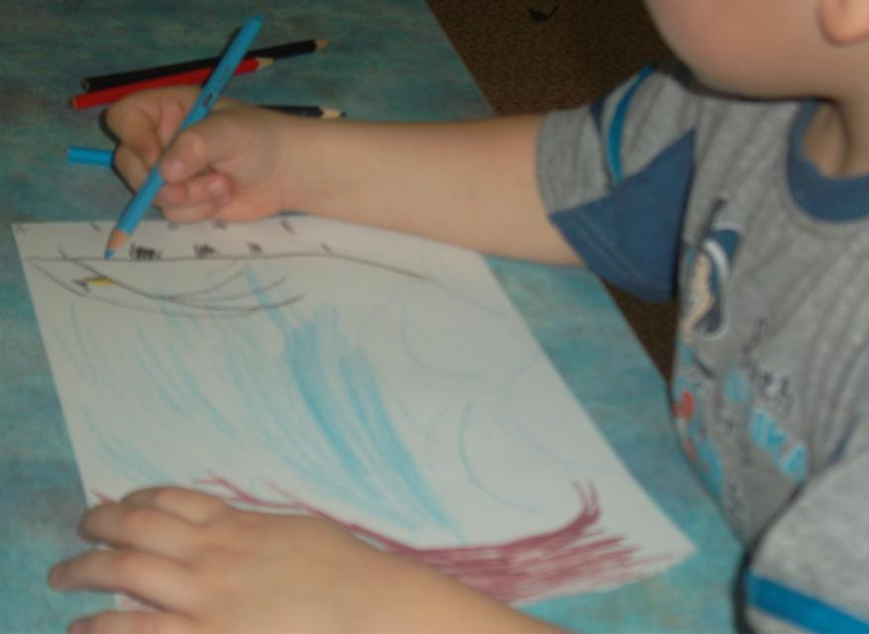

Slide 26
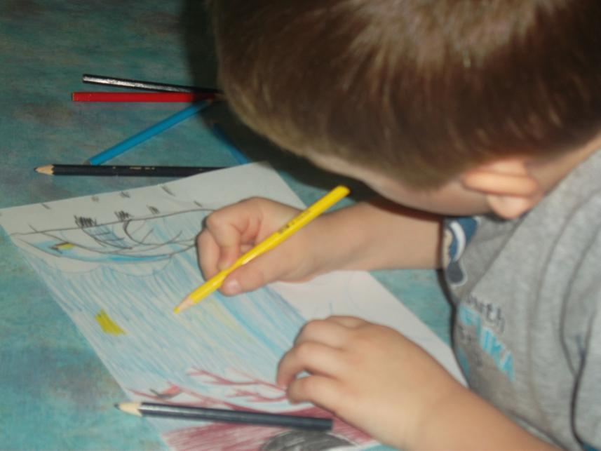

Slide 27
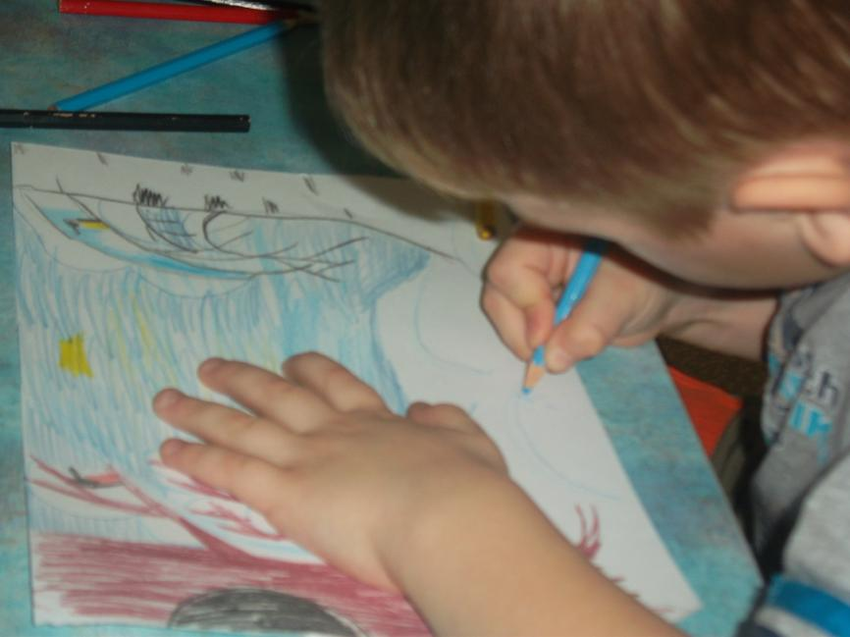

Slide 28
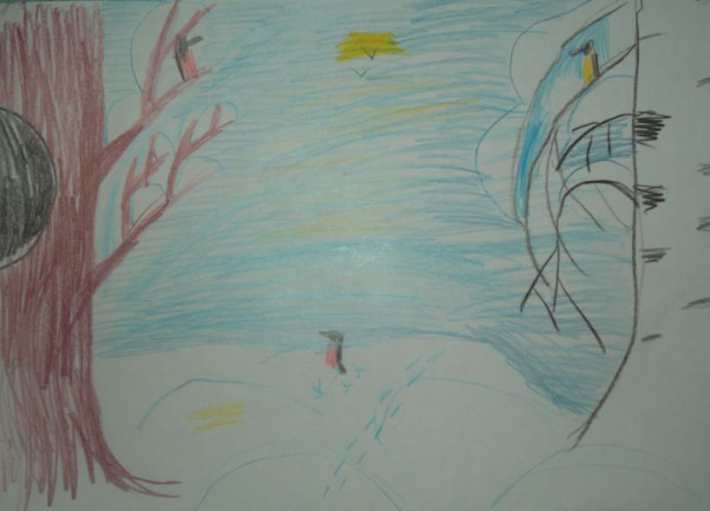

Slide 29
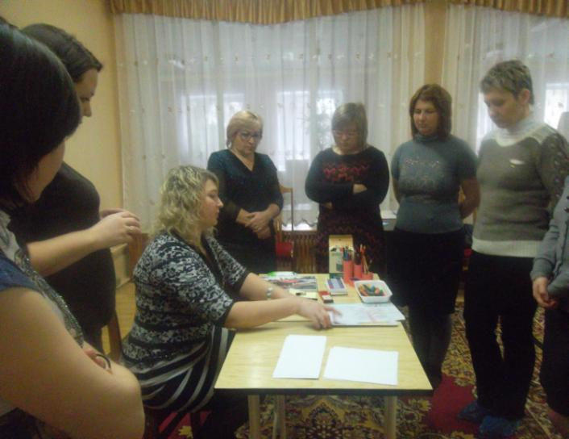
Сейчас вашему вниманию я покажу простые и быстрые приемы рисовании разными графическими материалами, которые можно использовать для обучения детей изображению природы (пейзажа) в детском саду.

Slide 30
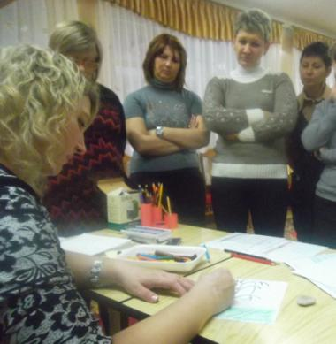
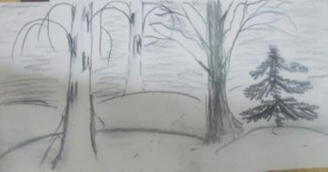
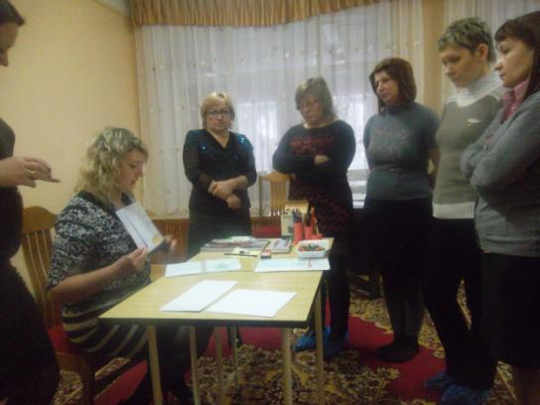
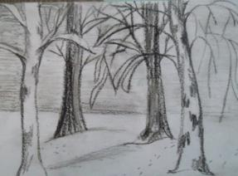

Slide 31
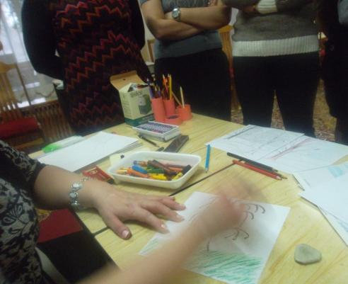
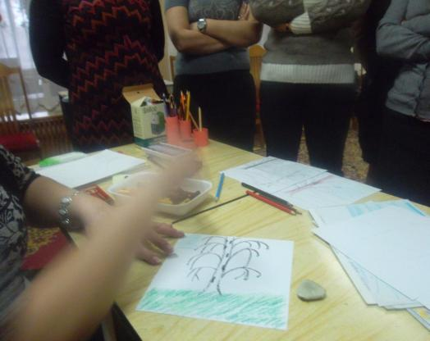

Slide 32
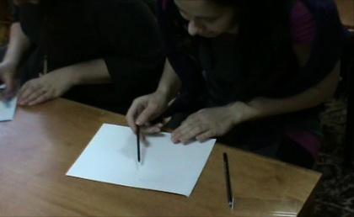
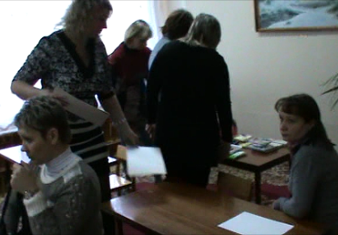
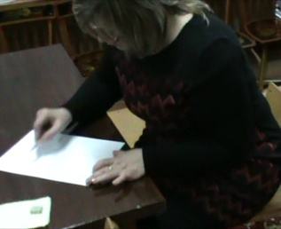
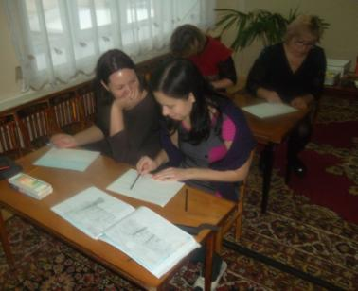
Участники мастер – класса рисуют пейзаж графическими материалами

Slide 33
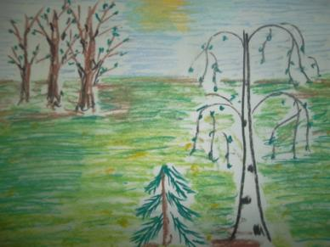
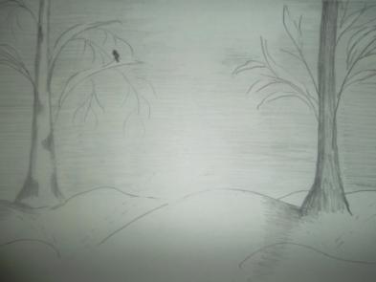
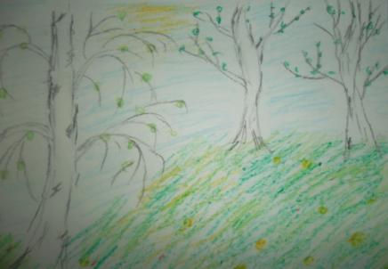
Рисунки участников мастер - класса

Slide 34
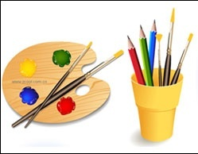
Благодарю за внимание
Воспитатель МБДОУ №6 «Аленушка»:
Шумских Наталья Александровна

